Slide 1
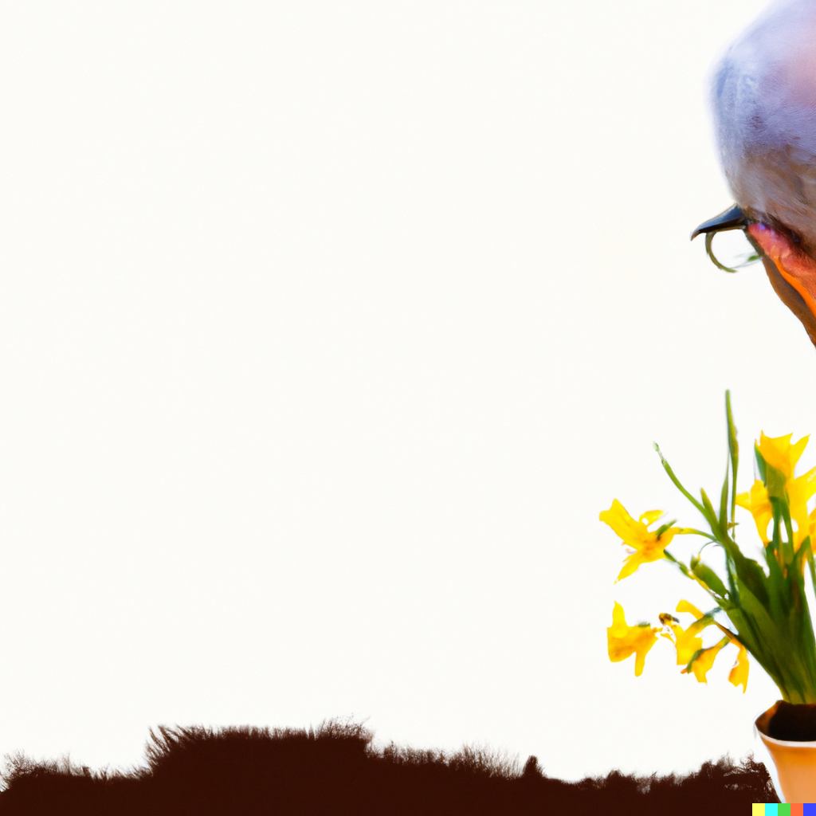










Finanziato dall'Unione Europea. Le opinioni e le opinioni espresse sono tuttavia quelle degli autori e non riflettono necessariamente quelle dell'Unione europea o dell'Agenzia esecutiva europea per l'istruzione e la cultura (EACEA). Né l'Unione europea né l'EACEA possono essere ritenuti responsabili per loro. 2022-1-ES01-KA220-ADU-000085390

Slide 2

UNITÀ 4
Comunicazione & Green Advocacy
Finanziato dall'Unione Europea. Le opinioni e le opinioni espresse sono tuttavia quelle degli autori e non riflettono necessariamente quelle dell'Unione europea o dell'Agenzia esecutiva europea per l'istruzione e la cultura (EACEA). Né l'Unione europea né l'EACEA possono essere ritenuti responsabili per loro.

Slide 3

Presentazione
Punti salienti
Comunicazione efficace
Attivismo ambientale
Collaborazione

Slide 4
Cosa impareremo?
  Comprendere la difesa verde e la sostenibilità ambientale.
  Analizzare criticamente la comunicazione e i beni di consumo.
  Consapevolezza ambientale e capacità di advocacy.

Slide 5

ATTIVITÀ
TEMPO
Comunicazione
rompighiacchio
verde

Slide 6



Comunicazione efficace per le pratiche verdi

Slide 7
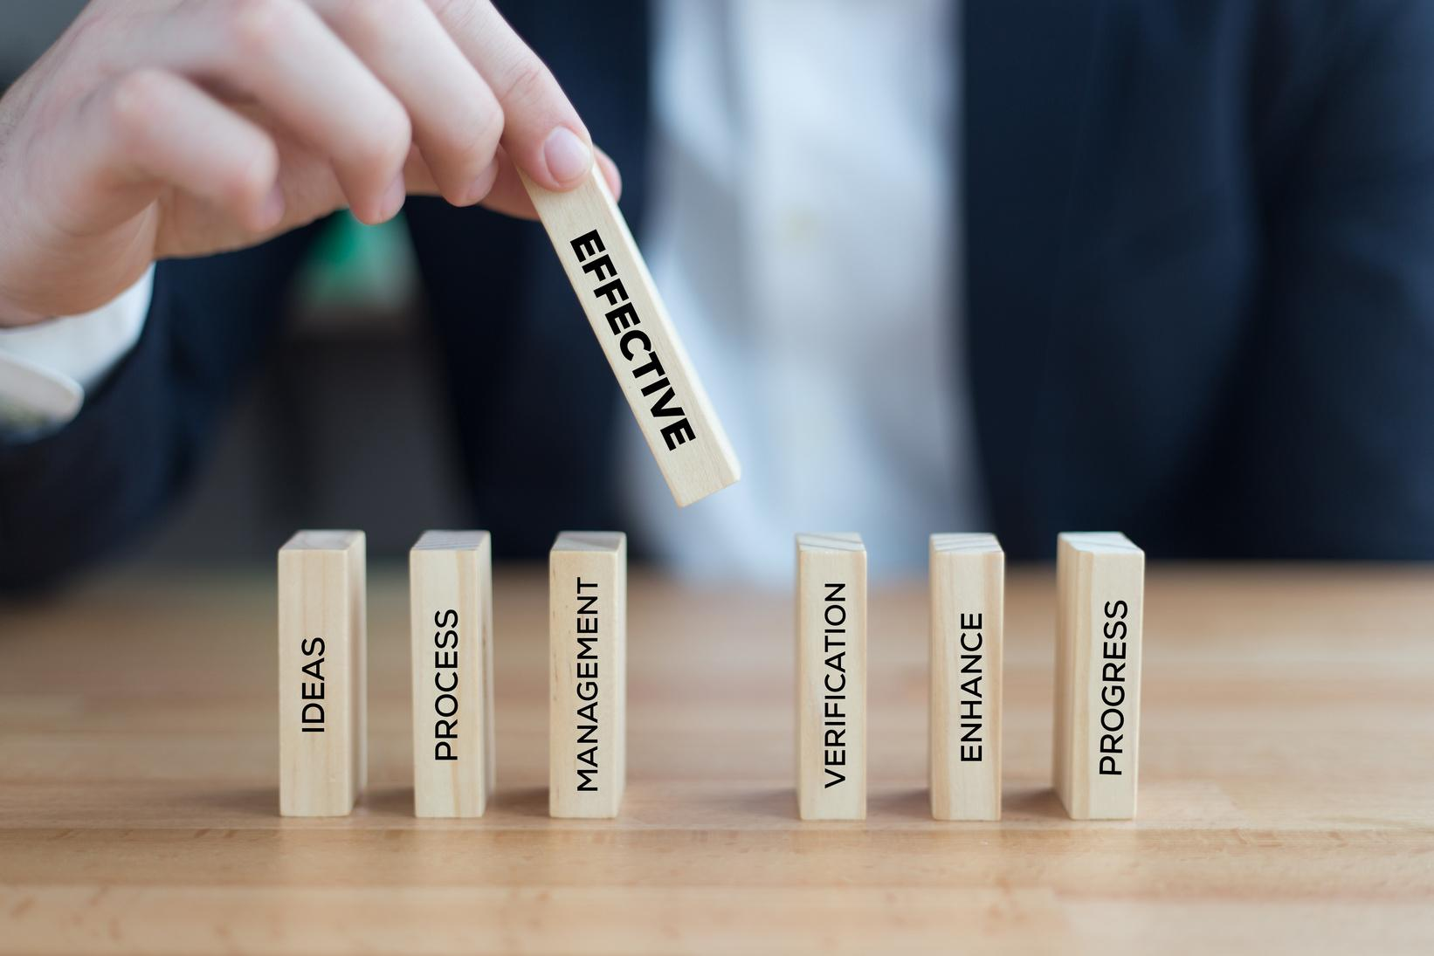
Perché è importante?
Promuove la consapevolezza
Cambia i comportamenti
Sostiene le iniziative verdi
Migliora la collaborazione

Slide 8

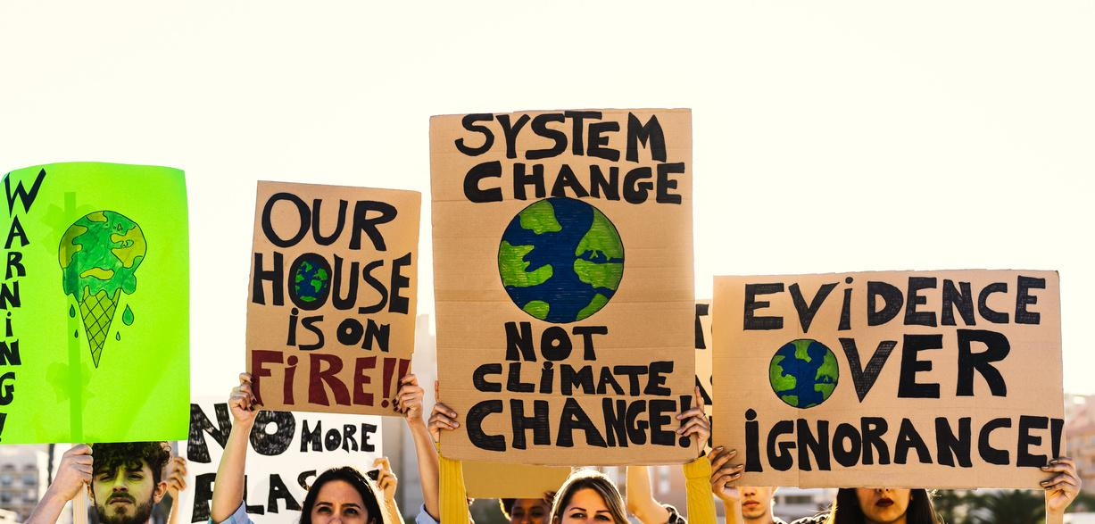
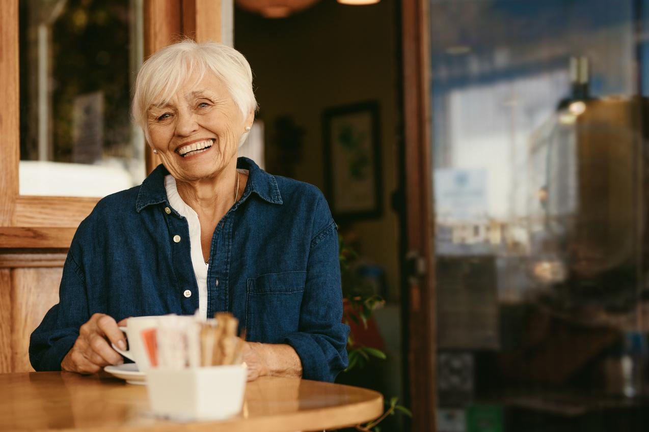
Come migliorare la comunicazione efficace per le pratiche verdi
  Chiarezza e semplicità
  Credibilità
  Interattività
  Comprendi il tuo pubblico di destinazione
  Coerenza

Slide 9
ATTIVITÀ
TEMPO
EcoTalk Showdown

Slide 10

Riflessione
  Fai un esempio in cui hai effettivamente comunicato un messaggio verde a qualcuno. Cosa ti ha fatto avere successo?
  Pensate a un particolare problema ambientale di cui siete preoccupati. Come comunicheresti questo problema a qualcuno che potrebbe non conoscerlo?

Slide 11

Elementi di Green Advocacy

Slide 12
Sensibilizzazione
Istruzione
Elementi
Campagne di advocacy
Collaborazione
Impegno politico
Comunicazione trasparente
Cambiamento di comportamento

Slide 13
ATTIVITÀ
TEMPO
Piano d'azione collettivo Green advocacy

Slide 14
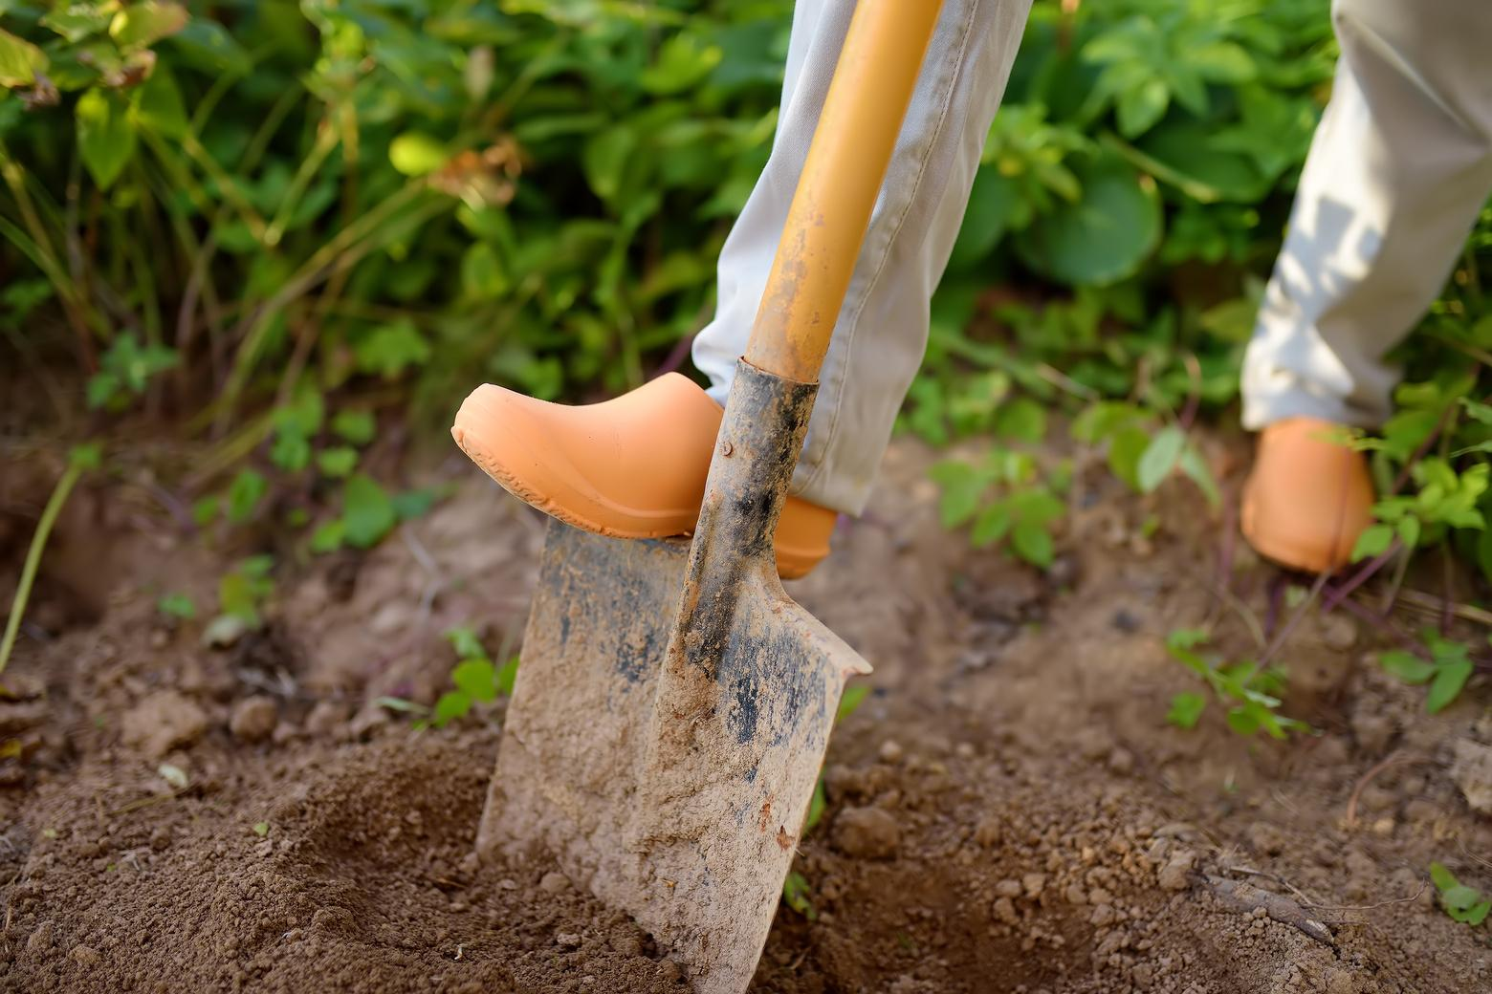
Riflessione
  In quali situazioni quotidiane potresti prendere decisioni più rispettose dell'ambiente se avessi una migliore comprensione del loro impatto?
  Riesci a pensare a esempi specifici di campagne a cui potresti partecipare per fare la differenza nel tuo ambiente?

